Slide 1
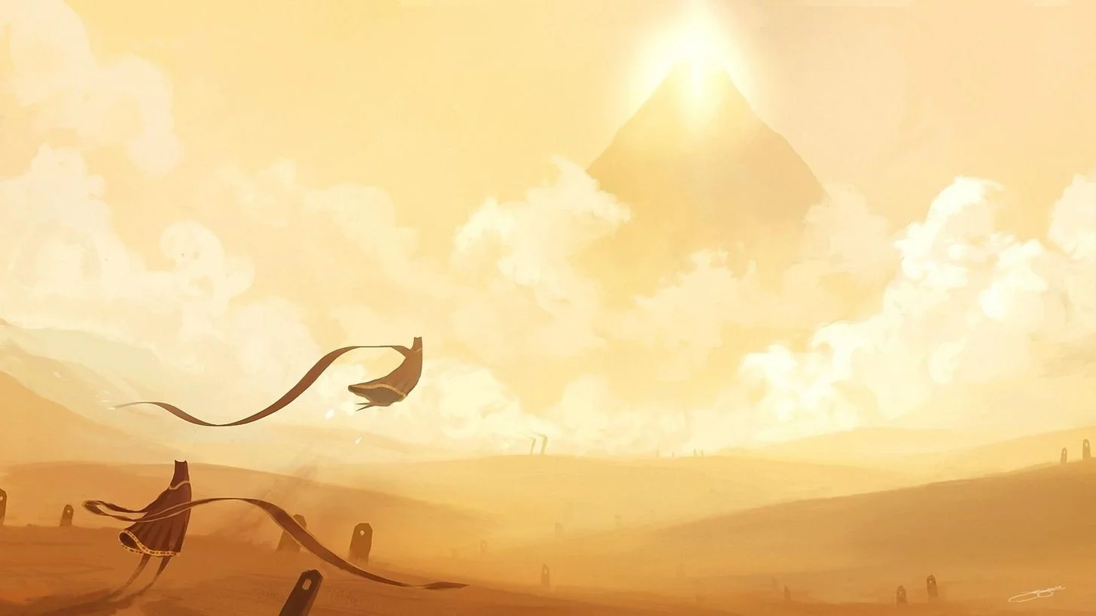
EL INFIERNO.
INTRODUCCIÓN:
¿Existe el infierno?
Es una pregunta que muchas personas se hacen, vamos a la Biblia para ver que nos enseña ella.
Es mejor entrar al cielo manco que ser arrojado al infierno.
Mateo.5:29-30.
Y si tu ojo derecho te es ocasión de pecar, arráncalo y échalo de ti; porque te es mejor que se pierda uno de tus miembros, y no que todo tu cuerpo sea arrojado al infierno.
V.30.

Slide 2
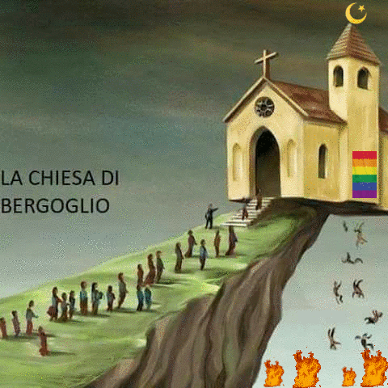
INTRODUCCIÓN:
Y si tu mano derecha te es ocasión de pecar, córtala y échala de ti; porque te es mejor que se pierda uno de tus miembros, y no que todo tu cuerpo vaya al infierno.
Mateo.18:9.
Y si tu ojo te es ocasión de pecar, arráncatelo y échalo de ti. Te es mejor entrar en la vida con un solo ojo, que teniendo dos ojos, ser echado en el infierno de fuego.
Marcos.9:43-47.

Slide 3
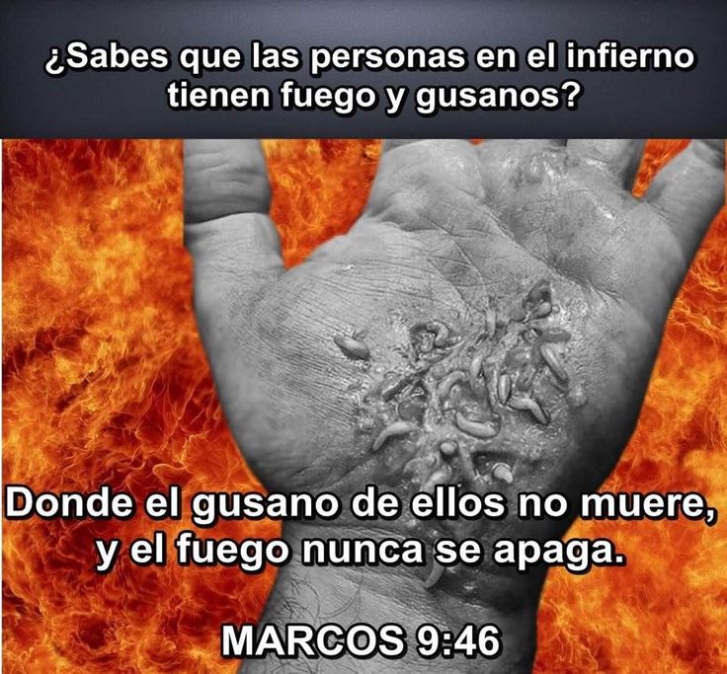
INTRODUCCIÓN:
Y si tu mano te es ocasión de pecar, córtala; te es mejor entrar en la vida manco, que teniendo las dos manos ir al infierno, al fuego inextinguible,
V.44.
donde EL GUSANO DE ELLOS NO MUERE, Y EL FUEGO NO SE APAGA.
V.45.
Y si tu pie te es ocasión de pecar, córtalo; te es mejor entrar cojo a la vida, que teniendo los dos pies ser echado al infierno,

Slide 4
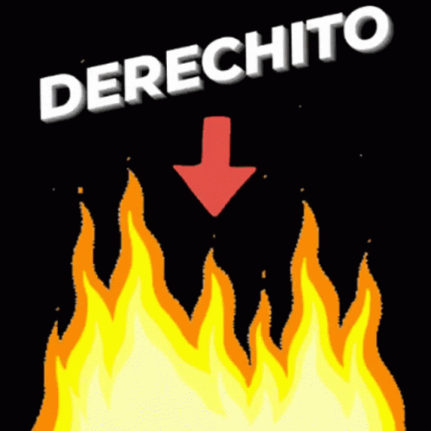
INTRODUCCIÓN:
V.46.
donde EL GUSANO DE ELLOS NO MUERE, Y EL FUEGO NO SE APAGA.
V.47.
Y si tu ojo te es ocasión de pecar, sácatelo; te es mejor entrar al reino de Dios con un solo ojo, que teniendo dos ojos ser echado al infierno,
Aquí vemos que Él mismo Jesús habla del infierno.

Slide 5

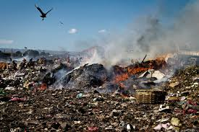
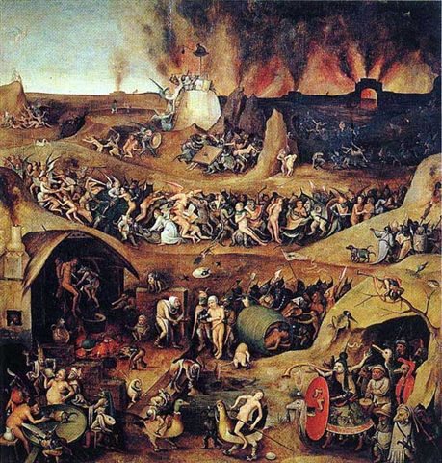
El valle de Hinom había sido profanado con el sacrificio de niños a Moloc, por lo que como lugar maldito era empleado como basurero de la ciudad, donde los gusanos estaban presenten y ardía el fuego.
Es así una viva imagen del castigo eterno.
LOS NIÑOS ERAN QUEMADOS.

Slide 6
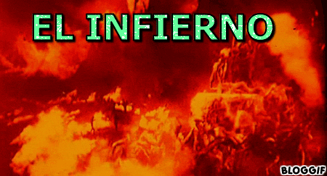
EL INFIERNO.
Dios arrojará el alma y el cuerpo del impío al infierno.
Mateo.10:28.
Y no temáis a los que matan el cuerpo, pero no pueden matar el alma; más bien temed a aquel que puede hacer perecer tanto el alma como el cuerpo en el infierno.
Lucas.12:5.
Pero yo os mostraré a quién debéis temer: temed al que, después de matar, tiene poder para arrojar al infierno; sí, os digo: a éste, ¡temed!

Slide 7
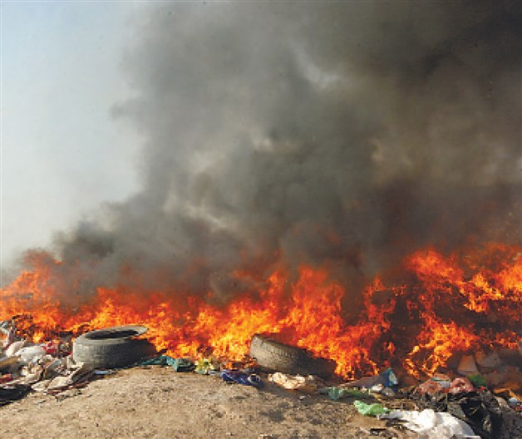
EL INFIERNO.
“GEHENA”- Es una transliteración de “GE-HINNOM”- Valle de Hinom,
Donde los niños eran arrojados a los ardientes brazos metálicos de Moloc, al rojo vivo.
II Resyes.23:10.
También profanó al Tofet que está en el valle de Ben-hinom, para que nadie hiciera pasar por fuego a su hijo o a su hija para honrar a Moloc.

Slide 8
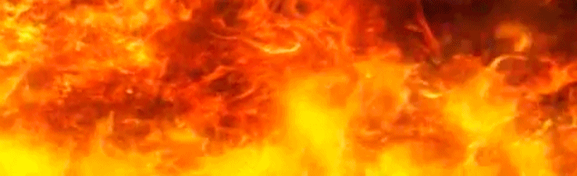
EL INFIERNO.
Josías abolió estas abominaciones y luego paso a ser un lugar para echar todo tipo de desperdicios y basuras que quemaban constantemente, viniendo a ser un símbolo de castigo. “IMÁGENES VERBALES”.
El infierno es una enseñanza verdadera de Jesús y su palabra.

Slide 9

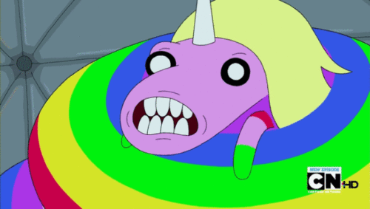
¿A QUE ES SEMEJANTE EL INFIERNO?.
“AL LLORO Y CRUJIR LOS DIENTES”.
Mateo.13:50.
y los arrojarán en el horno de fuego; allí será el llanto y el crujir de dientes.
El dolor será tan grande que los hombres y mujeres estarán llorando y crujiendo sus dientes eternamente y sin descanso.
VA SER TANTO EL DOLOR QUE VAN A CRUJIR LOS DIENTES.

Slide 10

¿A QUE ES SEMEJANTE EL INFIERNO?.
UN FUEGO QUE NUNCA SE APAGARA, SERA ETERNO. Y EL GUSANO NO MUERE.
“AL FUEGO ETERNO”-
Mateo.18:8.
Y si tu mano o tu pie te es ocasión de pecar, córtatelo y échalo de ti; te es mejor entrar en la vida manco o cojo, que teniendo dos manos y dos pies, ser echado en el fuego eterno.
Es un lugar donde el fuego no se apaga y el gusano no muere. Quemarse con fuego es un dolor terrible aun cuando solo sea por un momento, el infierno no obstante es descrito como fuego eterno.

Slide 11
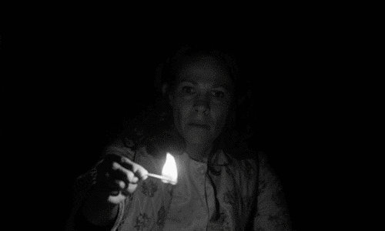
¿A QUE ES SEMEJANTE EL INFIERNO?.
SERA TODO OSCURIDAD, NO ABRA LUZ NUNCA.
“TINIEBLAS DE AFUERA”-
Mateo.22:13.
Entonces el rey dijo a los sirvientes: "Atadle las manos y los pies, y echadlo a las tinieblas de afuera; allí será el llanto y el crujir de dientes."
Las tinieblas son horribles, por que representan la separación total de Dios, quien es la luz. Y además las tinieblas no nos dejan ver.

Slide 12
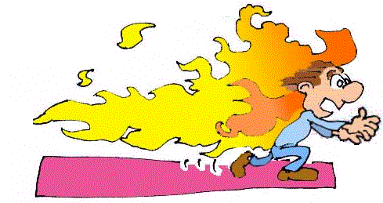
¿A QUE ES SEMEJANTE EL INFIERNO?.
“ES PEOR QUE LA MUERTE SIN MISERICORDIA”.
Hebreo.10:28-29.
Cualquiera que viola la ley de Moisés muere sin misericordia por el testimonio de dos o tres testigos.
V.29.
¿Cuánto mayor castigo pensáis que merecerá el que ha hollado bajo sus pies al Hijo de Dios, y ha tenido por inmunda la sangre del pacto por la cual fue santificado, y ha ultrajado al Espíritu de gracia?

Slide 13
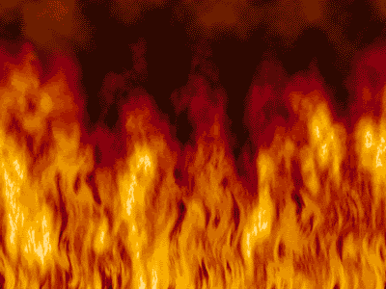
¿A QUE ES SEMEJANTE EL INFIERNO?.
No hay nada peor en esta vida, que la muerte sin misericordia, como una forma de castigo, imaginarse a una persona matando a otra en una forma tan agonizante, como sea es una cosa terrible.
No obstante Él que rehusé someterse al hijo de Dios, enfrentará algo peor que la muerte sin misericordia.
Romanos.2:8-9.

Slide 14

¿A QUE ES SEMEJANTE EL INFIERNO?.
pero a los que son ambiciosos y no obedecen a la verdad, sino que obedecen a la injusticia: ira e indignación.
V.9.
Habrá tribulación y angustia para toda alma humana que hace lo malo, el judío primeramente y también el griego;
II Tesalonicenses.1:6-7.
Porque después de todo, es justo delante de Dios retribuir con aflicción a los que os afligen,

Slide 15

¿A QUE ES SEMEJANTE EL INFIERNO?.
V.7.
y daros alivio a vosotros que sois afligidos, y también a nosotros, cuando el Señor Jesús sea revelado desde el cielo con sus poderosos ángeles en llama de fuego,
II Pedro.3:7.
pero los cielos y la tierra actuales están reservados por su palabra para el fuego, guardados para el día del juicio y de la destrucción de los impíos.
Judas.14-15.

Slide 16

¿A QUE ES SEMEJANTE EL INFIERNO?.
De éstos también profetizó Enoc, en la séptima generación desde Adán, diciendo: He aquí, el Señor vino con muchos millares de sus santos,
V.15.
para ejecutar juicio sobre todos, y para condenar a todos los impíos de todas sus obras de impiedad, que han hecho impíamente, y de todas las cosas ofensivas que pecadores impíos dijeron contra El.

Slide 17
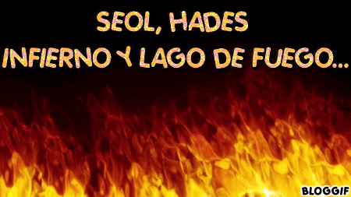
¿A QUE ES SEMEJANTE EL INFIERNO?.
Amigo y hermano lector ya vimos a que es semejante el infierno.
Es algo muy terrible.
El infierno es una realidad, no un sueño, no un cuento.
Como muchos hacen creer, la Biblia lo afirma y lo pone como la cosa más terrible que nosotros nos imaginemos.
¿Quiere Usted ir a ese lugar?

Slide 18

LAS PERSONAS ESCOGEN SU PROPIO DESTINO.
Muchos dicen que no pueden creer que Dios, que es tan misericordioso mande al hombre al infierno.
Eso es cierto Dios no manda al hombre al infierno, las personas irán al infierno por su propia y libre voluntad.
Dios no los envía.
Él Señor no quiere que nadie perezca.
II Pedro.3:9.

Slide 19

LAS PERSONAS ESCOGEN SU PROPIO DESTINO.
El Señor no se tarda en cumplir su promesa, según algunos entienden la tardanza, sino que es paciente para con vosotros, no queriendo que nadie perezca, sino que todos vengan al arrepentimiento.
El deseo de Dios siempre ha sido la salvación del ser humano.
I Timoteo.2:4.
el cual quiere que todos los hombres sean salvos y vengan al pleno conocimiento de la verdad.

Slide 20
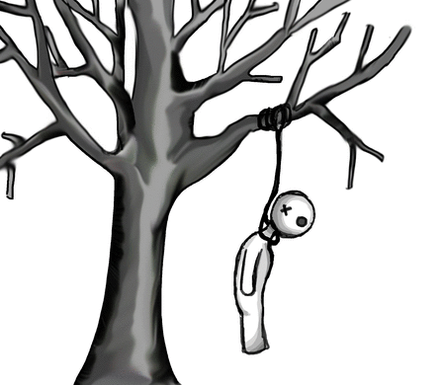
LAS PERSONAS ESCOGEN SU PROPIO DESTINO.
En Hechos.1:25.
para ocupar este ministerio y apostolado, del cual Judas se desvió para irse al lugar que le correspondía.
Al hablar de Judas, dijo que Judas por su transgresión se fue a su propio lugar.
Él escogió ese lugar con sus hechos- Acciones, su vida.
No fue Dios quien lo mando, fue su decisión.

Slide 21

LAS PERSONAS ESCOGEN SU PROPIO DESTINO.
Nosotros escogemos nuestro propio destino. Dios coloca delante del hombre dos caminos, uno lleva al infierno el otro al cielo.
Deuteronomio.11:26-28.
He aquí, hoy pongo delante de vosotros una bendición y una maldición:
V.27.
la bendición, si escucháis los mandamientos del SEÑOR vuestro Dios que os ordeno hoy;

Slide 22
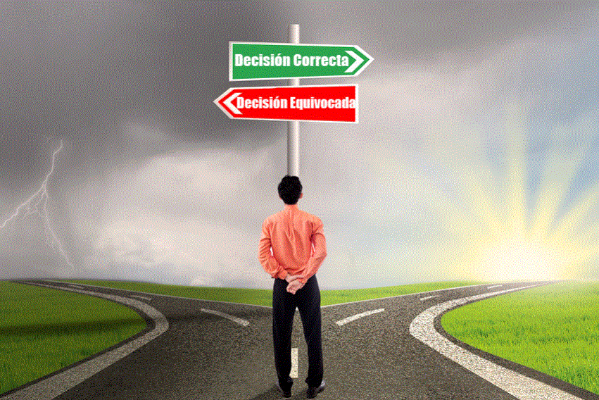
LAS PERSONAS ESCOGEN SU PROPIO DESTINO.
V.28.
y la maldición, si no escucháis los mandamientos del SEÑOR vuestro Dios, sino que os apartáis del camino que os ordeno hoy, para seguir a otros dioses que no habéis conocido.
Deuteronomio.30:19.
Al cielo y a la tierra pongo hoy como testigos contra vosotros de que he puesto ante ti la vida y la muerte, la bendición y la maldición. Escoge, pues, la vida para que vivas, tú y tu descendencia,

Slide 23
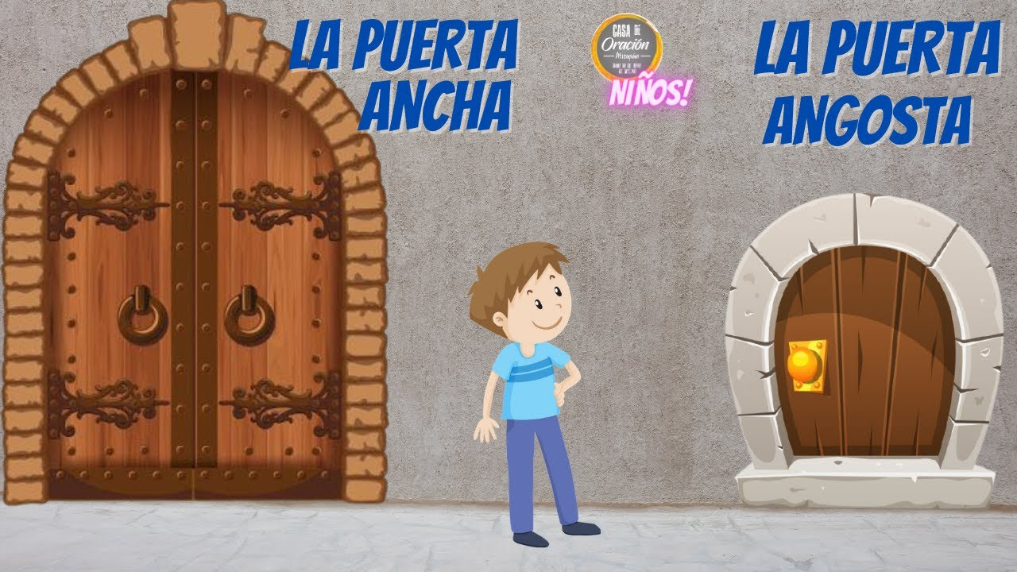
LAS PERSONAS ESCOGEN SU PROPIO DESTINO.
Mateo.7:13-14.
Entrad por la puerta estrecha, porque ancha es la puerta y amplia es la senda que lleva a la perdición, y muchos son los que entran por ella.
V.14.
Porque estrecha es la puerta y angosta la senda que lleva a la vida, y pocos son los que la hallan.
El fuego en el mundo domestico es beneficioso.

Slide 24
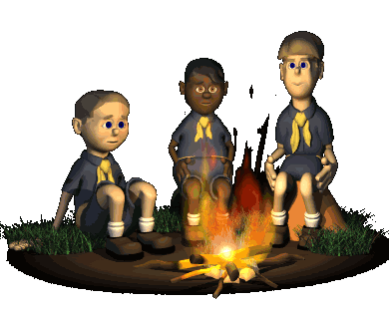
LAS PERSONAS ESCOGEN SU PROPIO DESTINO.
Por medio de este cocinamos nuestros alimentos y nos calentamos, el fuego también destruye nuestras posesiones y nuestra vida.
Dios frecuentemente usó el fuego para castigar al desobediente:
Hizo llover fuego y azufre sobre Sodoma y Gomorra para castigar esta ciudad.
Genesis.19:24.

Slide 25
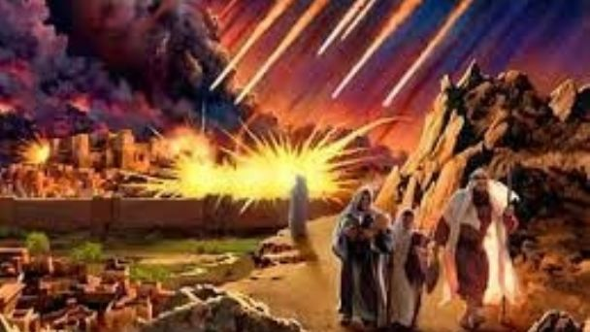
LAS PERSONAS ESCOGEN SU PROPIO DESTINO.
Date prisa, escapa allá, porque nada puedo hacer hasta que llegues allí. Por eso el nombre que se le puso a la ciudad fue Zoar.
Trajo granizo mezclado con fuego sobre los Egipcios.
Exodo.9:23-24.
Y extendió Moisés su vara hacia el cielo, y el SEÑOR envió truenos y granizo, y cayó fuego sobre la tierra. Y el SEÑOR hizo llover granizo sobre la tierra de Egipto.
V.24.

Slide 26
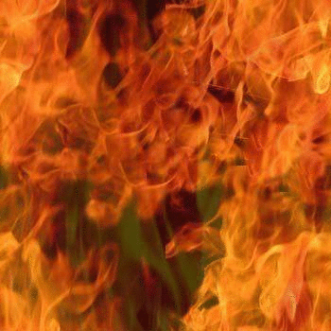
LAS PERSONAS ESCOGEN SU PROPIO DESTINO.
Y hubo granizo muy intenso, y fuego centelleando continuamente en medio del granizo, muy pesado, tal como no había habido en toda la tierra de Egipto desde que llegó a ser una nación.
Con fuego Dios destruyo doscientos cincuenta hombres que estaban en rebelión.
Numeros.16:35.
Salió también fuego del SEÑOR y consumió a los doscientos cincuenta hombres que ofrecían el incienso.

Slide 27
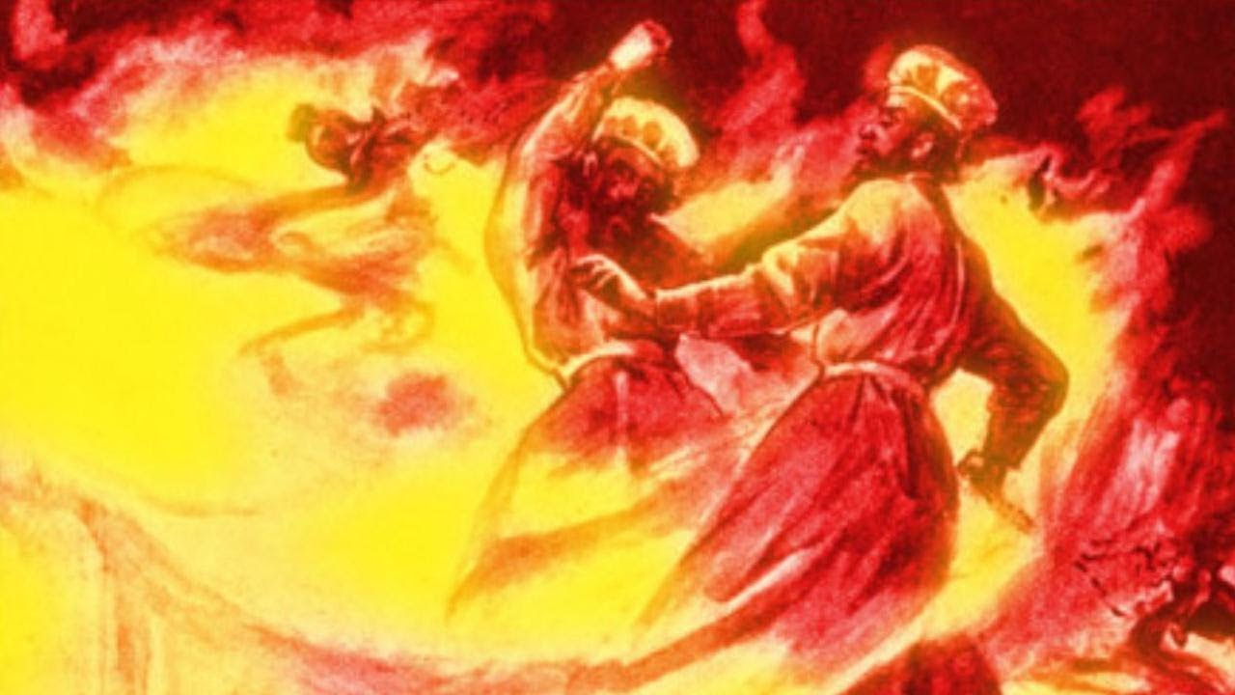
LAS PERSONAS ESCOGEN SU PROPIO DESTINO.
Dios envió fuego sobre Nadab y Abiú.
Levitico.10:1-2.
Nadab y Abiú, hijos de Aarón, tomaron sus respectivos incensarios, y después de poner fuego en ellos y echar incienso sobre él, ofrecieron delante del SEÑOR fuego extraño, que El no les había ordenado.
V.2.
Y de la presencia del SEÑOR salió fuego que los consumió, y murieron delante del SEÑOR.

Slide 28
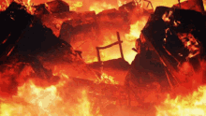
LAS PERSONAS ESCOGEN SU PROPIO DESTINO.
Algún día los cielos se disolverán por el fuego.
II Pedro.3:10.
Pero el día del Señor vendrá como ladrón, en el cual los cielos pasarán con gran estruendo, y los elementos serán destruidos con fuego intenso, y la tierra y las obras que hay en ella serán quemadas.
Los cielos y la tierra van hacer destruidos, consumido por fuego.

Slide 29

LA SEGURIDAD DEL INFIERNO.
Muchos dicen Dios es amor, es cierto, pero también es fuego consumidor.
Heberos.10:31.
¡Horrenda cosa es caer en las manos del Dios vivo!
Marcos.16:16.
El que crea y sea bautizado será salvo; pero el que no crea será condenado.
Romanos.5:9.

Slide 30
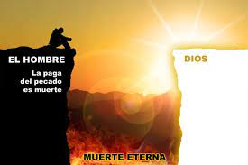
LA SEGURIDAD DEL INFIERNO.
Entonces mucho más, habiendo sido ahora justificados por su sangre, seremos salvos de la ira de Dios por medio de El.
Romanos.6:23.
Porque la paga del pecado es muerte, pero la dádiva de Dios es vida eterna en Cristo Jesús Señor nuestro.
La paga, el salario del pecado es la muerte.
II Tesalonicenses.1:7-9.

Slide 31
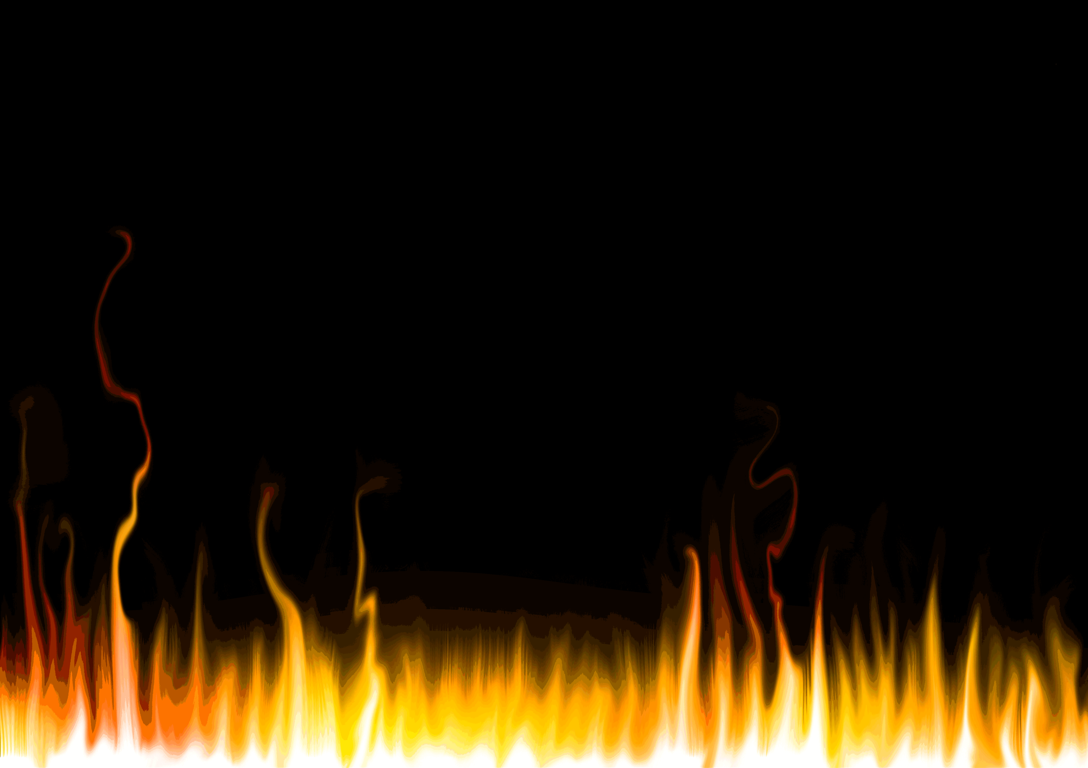
LA SEGURIDAD DEL INFIERNO.
y daros alivio a vosotros que sois afligidos, y también a nosotros, cuando el Señor Jesús sea revelado desde el cielo con sus poderosos ángeles en llama de fuego,
V.8.
dando retribución a los que no conocen a Dios, y a los que no obedecen al evangelio de nuestro Señor Jesús.
V.9.

Slide 32
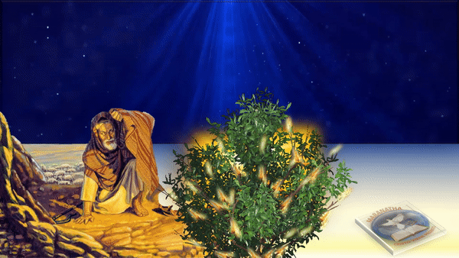
LA SEGURIDAD DEL INFIERNO.
Estos sufrirán el castigo de eterna destrucción, excluidos de la presencia del Señor y de la gloria de su poder,
Algunos dicen.
¿Cómo puede uno ser quemado y quemado y no consumirse?.
Primero no va hacer este mismo cuerpo y segundo tenemos el ejemplo de la Zarza.
Exodo.3:2.

Slide 33
LA SEGURIDAD DEL INFIERNO.
Y se le apareció el ángel del SEÑOR en una llama de fuego, en medio de una zarza; y Moisés miró, y he aquí, la zarza ardía en fuego, y la zarza no se consumía.
La zarza ardía en fuego y no se consumía.
El castigo es tan seguro como tan seguro es:
Que no perdono a los ángeles que pecaron.

Slide 34
LA SEGURIDAD DEL INFIERNO.
II Pedro.2:4.
Porque si Dios no perdonó a los ángeles cuando pecaron, sino que los arrojó al infierno y los entregó a fosos de tinieblas, reservados para juicio;
Tan seguro como el diluvio.
II Pedro.2:5.
si no perdonó al mundo antiguo, sino que guardó a Noé, un predicador de justicia, con otros siete, cuando trajo el diluvio sobre el mundo de los impíos;

Slide 35
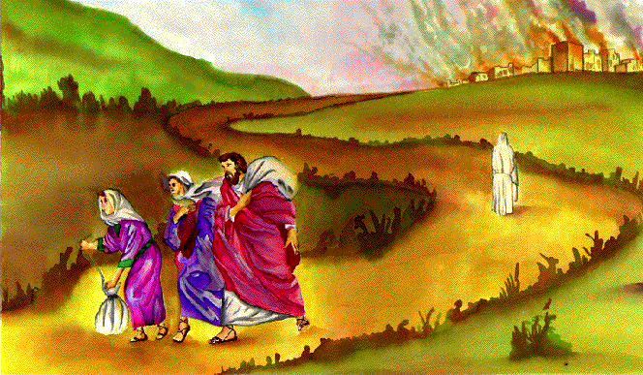
LA SEGURIDAD DEL INFIERNO.
Tan seguro que no perdono a Sodoma y Gomorra.
II Pedro.2:6.
si condenó a la destrucción las ciudades de Sodoma y Gomorra, reduciéndolas a cenizas, poniéndolas de ejemplo para los que habrían de vivir impíamente después;
Todos estos castigos fueron verdaderos y están como ejemplo para que creamos en el castigo eterno.

Slide 36
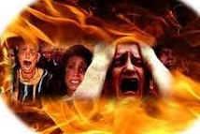
¿CASTIGO ETERNO O ANIQUILACIÓN?
La palabra “ANIQUILACIÖN”- Es del Latín “NIHIL”- Significa nada, la doctrina de los Testigos de Jehová y otros es que todas las personas dejarán de existir después de la muerte y se convertirán en nada.
Pero vemos en las escrituras que esto no es cierto.
Mateo.25:30.
Y al siervo inútil, echadlo en las tinieblas de afuera; allí será el llanto y el crujir de dientes.

Slide 37
¿CASTIGO ETERNO O ANIQUILACIÓN?
Marcos.9:43-44.
Y si tu mano te es ocasión de pecar, córtala; te es mejor entrar en la vida manco, que teniendo las dos manos ir al infierno, al fuego inextinguible,
V.44.
donde EL GUSANO DE ELLOS NO MUERE, Y EL FUEGO NO SE APAGA.
¿Este gusano se alimenta de algo que no existe?.

Slide 38
¿CASTIGO ETERNO O ANIQUILACIÓN?
¿Puede uno ser castigado antes que empiece a sentirlo, si La conciencia es un elemento esencial del tormento.
¿Puede uno castigar un poste de luz?.
¿Puede uno apagar lo que Él Señor llama fuego inextinguible?.
En vista de que este fuego es el infierno.
¿El infierno deja de existir?.
Claro que no.
¿Cómo puede un castigo dejar de existir?.

Slide 39
DESCRIPCIÓN DEL INFIERNO.
La Biblia describe al infierno como:
Fuego perpetuo.
Mateo.25:41.
Entonces dirá también a los de su izquierda: "Apartaos de mí, malditos, al fuego eterno que ha sido preparado para el diablo y sus ángeles.
Es castigo eterno.
Mateo.25:46.
Y éstos irán al castigo eterno, pero los justos a la vida eterna.

Slide 40
DESCRIPCIÓN DEL INFIERNO.
Es perdición eterna.
II Tesalonicenses.1:9.
Estos sufrirán el castigo de eterna destrucción, excluidos de la presencia del Señor y de la gloria de su poder,
Es juicio eterno.
Hebreos.6:2.
de la enseñanza sobre lavamientos, de la imposición de manos, de la resurrección de los muertos y del juicio eterno.

Slide 41
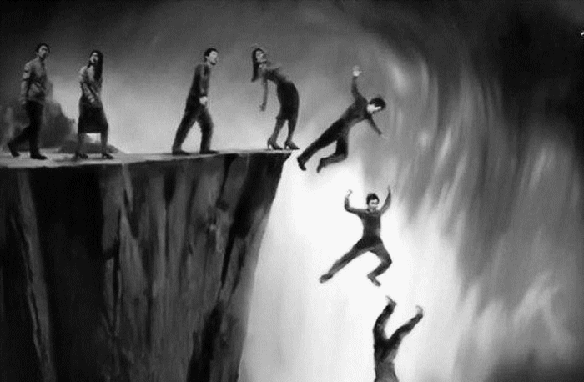
DESCRIPCIÓN DEL INFIERNO.
Es un lago de fuego.
Apocalipsis.19:20.
Y la bestia fue apresada, y con ella el falso profeta que hacía señales en su presencia, con las cuales engañaba a los que habían recibido la marca de la bestia y a los que adoraban su imagen; los dos fueron arrojados vivos al lago de fuego que arde con azufre.
Es un lugar de tormento.
Lucas.16:23.

Slide 42
DESCRIPCIÓN DEL INFIERNO.
En el Hades alzó sus ojos, estando en tormentos, y vio* a Abraham a lo lejos, y a Lázaro en su seno.
Apocalipsis.14:11.
Y el humo de su tormento asciende por los siglos de los siglos; y no tienen reposo, ni de día ni de noche, los que adoran a la bestia y a su imagen, y cualquiera que reciba la marca de su nombre.

Slide 43
DESCRIPCIÓN DEL INFIERNO.
Es un lugar de condenación.
Mateo.23:33.
¡Serpientes! ¡Camada de víboras! ¿Cómo escaparéis del juicio del infierno?
Es un lugar llamado las tinieblas de afuera.
Mateo.8:12.
Pero los hijos del reino serán arrojados a las tinieblas de afuera; allí será el llanto y el crujir de dientes.

Slide 44
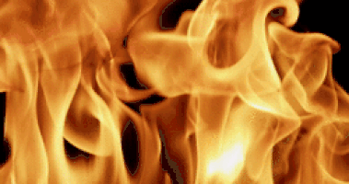
DESCRIPCIÓN DEL INFIERNO.
Es un lugar donde el fuego nunca se apaga.
Marcos.9:46.
donde EL GUSANO DE ELLOS NO MUERE, Y EL FUEGO NO SE APAGA.
COMO DURE LA VIDA ETERNA DURA EL CASTIGO ETERNO.
Mateo.25:46.
Y éstos irán al castigo eterno, pero los justos a la vida eterna.

Slide 45
¿QUIENES IRÁN AL INFIERNO?
El Diablos y sus ángeles.
Mateo.25:41.
Entonces dirá también a los de su izquierda: "Apartaos de mí, malditos, al fuego eterno que ha sido preparado para el diablo y sus ángeles.
Los que desobedecen al evangelio.
Los que nos persiguen
II Tesalonicenses.1:7-9.

Slide 46
¿QUIENES IRÁN AL INFIERNO?
y daros alivio a vosotros que sois afligidos, y también a nosotros, cuando el Señor Jesús sea revelado desde el cielo con sus poderosos ángeles en llama de fuego,
V.8.
dando retribución a los que no conocen a Dios, y a los que no obedecen al evangelio de nuestro Señor Jesús.
V.9.

Slide 47
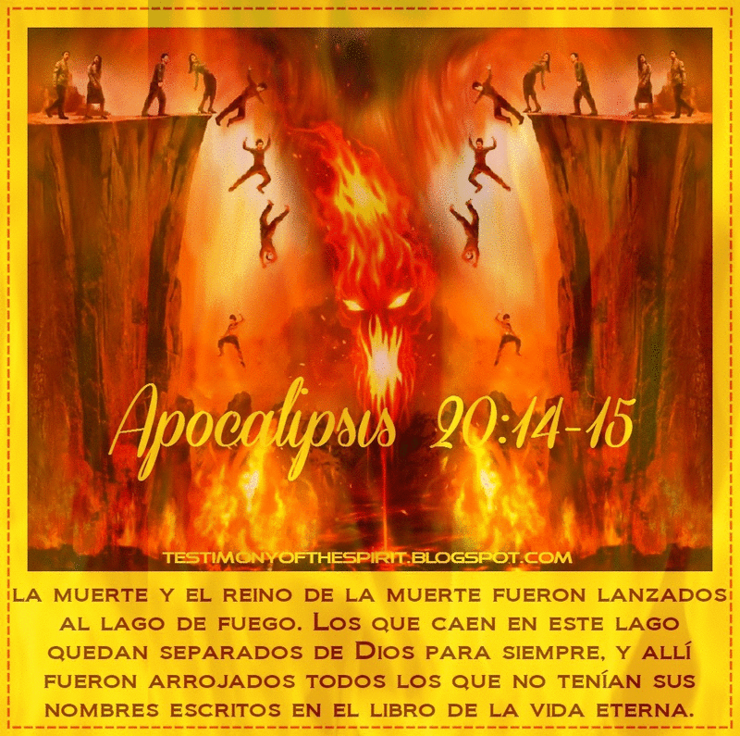
¿QUIENES IRÁN AL INFIERNO?
Estos sufrirán el castigo de eterna destrucción, excluidos de la presencia del Señor y de la gloria de su poder,
El que no estaba inscrito en el libro de la vida.
Apocalipsis.20:15.
Y el que no se encontraba inscrito en el libro de la vida fue arrojado al lago de fuego.
Todos los cobardes he incrédulos.

Slide 48
¿QUIENES IRÁN AL INFIERNO?
Apocalipsis.21:8.
Pero los cobardes, incrédulos, abominables, asesinos, inmorales, hechiceros, idólatras y todos los mentirosos tendrán su herencia en el lago que arde con fuego y azufre, que es la muerte segunda.
Todos los impíos.
I Pedro.4:18.
Y SI EL JUSTO CON DIFICULTAD SE SALVA, ¿QUE SERA DEL IMPIO Y DEL PECADOR?
Los cristianos apóstatas.

Slide 49

¿QUIENES IRÁN AL INFIERNO?
II Pedro.2:20-22.
Porque si después de haber escapado de las contaminaciones del mundo por el conocimiento de nuestro Señor y Salvador Jesucristo, de nuevo son enredados en ellas y vencidos, su condición postrera viene a ser peor que la primera.
Se enredaron y volvieron al mundo.
V.21.

Slide 50

¿QUIENES IRÁN AL INFIERNO?
Pues hubiera sido mejor para ellos no haber conocido el camino de la justicia, que habiéndolo conocido, apartarse del santo mandamiento que les fue dado.
V.22.
Les ha sucedido a ellos según el proverbio verdadero: EL PERRO VUELVE A SU PROPIO VOMITO, y: La puerca lavada, vuelve a revolcarse en el cieno.

Slide 51

¿QUIENES IRÁN AL INFIERNO?
Los hacedores de maldad.
Mateo.7:21-23.
No todo el que me dice: "Señor, Señor", entrará en el reino de los cielos, sino el que hace la voluntad de mi Padre que está en los cielos.
V.22.
Muchos me dirán en aquel día: "Señor, Señor, ¿no profetizamos en tu nombre, y en tu nombre echamos fuera demonios, y en tu nombre hicimos muchos milagros?"

Slide 52
¿QUIENES IRÁN AL INFIERNO?
V.23.
Y entonces les declararé: "Jamás os conocí; APARTAOS DE MI, LOS QUE PRACTICAIS LA INIQUIDAD."
La lista es larga, crea en la verdad del infierno, no se pierda, haga la voluntad de Dios.
Tito.1:2.
con la esperanza de vida eterna, la cual Dios, que no miente, prometió desde los tiempos eternos,

Slide 53
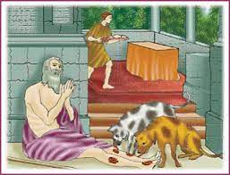
TENEMOS UN CLARO EJEMPLO.
La historia del Lázaro y Él rico.
Lucas.16:19-26.
Había cierto hombre rico que se vestía de púrpura y lino fino, celebrando cada día fiestas con esplendidez.
V.20.
Y un pobre llamado Lázaro yacía a su puerta cubierto de llagas,
V.21.

Slide 54
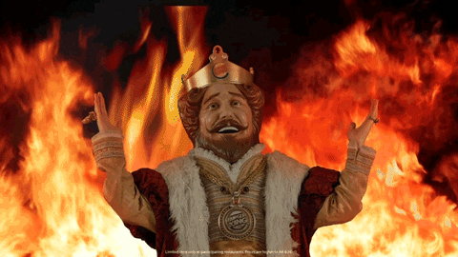
TENEMOS UN CLARO EJEMPLO.
ansiando saciarse de las migajas que caían de la mesa del rico; además, hasta los perros venían y le lamían las llagas.
V.22.
Y sucedió que murió el pobre y fue llevado por los ángeles al seno de Abraham; y murió también el rico y fue sepultado.
V.23.
En el Hades alzó sus ojos, estando en tormentos, y vio* a Abraham a lo lejos, y a Lázaro en su seno.

Slide 55
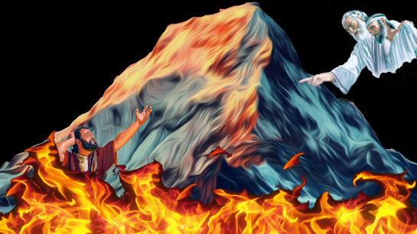
TENEMOS UN CLARO EJEMPLO.
V.24.
Y gritando, dijo: "Padre Abraham, ten misericordia de mí, y envía a Lázaro para que moje la punta de su dedo en agua y refresque mi lengua, pues estoy en agonía en esta llama."
V.25.
Pero Abraham le dijo: "Hijo, recuerda que durante tu vida recibiste tus bienes, y Lázaro, igualmente, males; pero ahora él es consolado aquí, y tú estás en agonía.

Slide 56
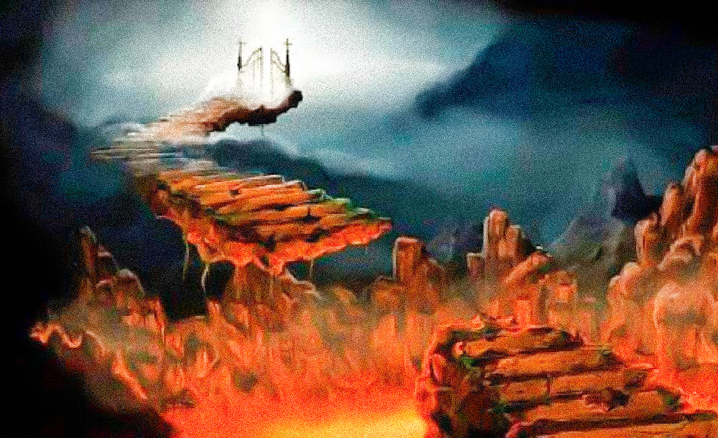
TENEMOS UN CLARO EJEMPLO.
V.26.
"Y además de todo esto, hay un gran abismo puesto entre nosotros y vosotros, de modo que los que quieran pasar de aquí a vosotros no puedan, y tampoco nadie pueda cruzar de allá a nosotros."
¿Por qué negar un ejemplo tan claro y contundente de lo que va pasar después que morimos?
¿Evitemos ese lugar de tormento?

Slide 57
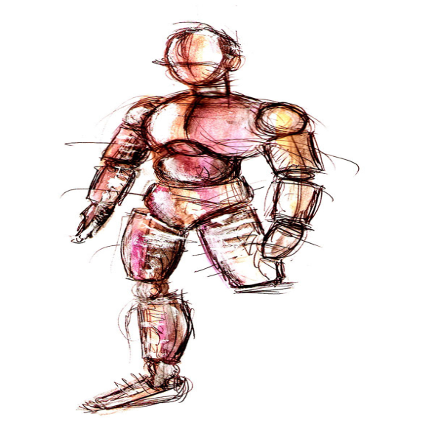
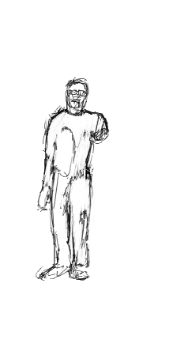
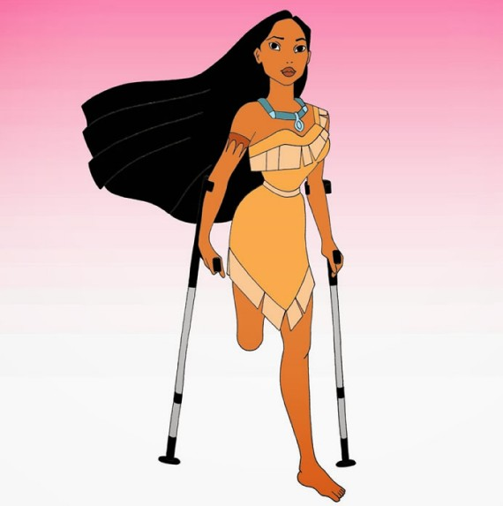
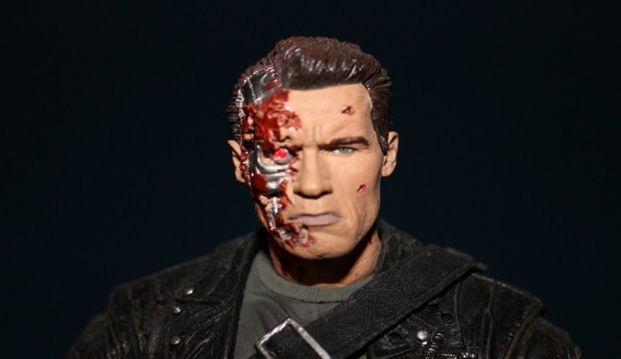
CONCLUSIÓN:
El infierno existe, no se deje engañar por falsos maestros.
Cada persona escoge su destino por sus hechos y acciones.
Dios no desea que vayamos a ese lugar.
si tu ojo derecho te es ocasión de pecar, arráncalo y échalo de ti; porque te es mejor que se pierda uno de tus miembros, y no que todo tu cuerpo sea arrojado al infierno. Mateo.5:29.
ES MEJOR ENTRAR COJO. Y si tu mano derecha te es ocasión de pecar, córtala y échala de ti; porque te es mejor que se pierda uno de tus miembros, y no que todo tu cuerpo vaya al infierno. Mateo.5:30.

Slide 58

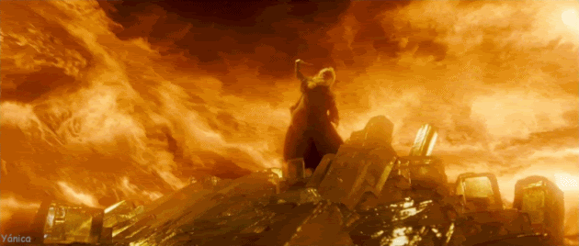
DIOS DESEA SALVARLE DE IR A ESE LUGAR.
EL INFIERNO ES UNA REALIDAD NO SE DEJE ENSEÑAR Y SE PIERDA.

Slide 59
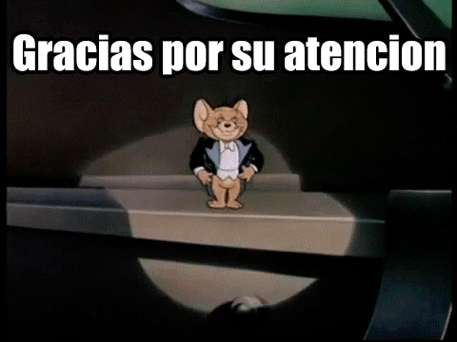
DIOS NOS BENDIGA A TODOS.

